Slide 1
MYSUMILLER / EDA DE VINOS
Detrás de cada recomendación acertada, hay datos, conocimiento y confianza
Qué nos dicen 100.646 vinos y una muestra de 100.000 valoraciones
Notes:
Duración sugerida: 35 segundos. Abrir con la necesidad de MySumiller: antes de recomendar vinos necesitamos confiar en el catálogo, saber qué atributos están disponibles y entender qué significan las valoraciones externas. Esta presentación muestra el trabajo de calidad y EDA hecho con X-Wines, sin presentar sus ratings como ratings propios de MySumiller.

Slide 2
El objetivo no es recomendar todavía
MySumiller necesita un catálogo fiable antes de construir afinidad o recomendaciones.
1. ¿Qué atributos del vino están bien documentados?
2. ¿Qué problemas de calidad requieren revisión?
3. ¿Qué relaciones descriptivas aparecen entre el vino y las valoraciones externas?
La idea clave es no confundir popularidad con calidad.
Notes:
Duración sugerida: 55 segundos. Enmarcar el proyecto como la preparación de una base analítica local, no como el desarrollo del recomendador. Las decisiones posteriores dependen de la cobertura y consistencia del catálogo. La pregunta práctica es qué enriquecer primero y qué registros conviene revisar manualmente.

Slide 3
Dos fuentes, dos significados
100.646 VINOS · 17 columnas · catálogo completo
21.013.536 RATINGS · fichero externo X-Wines
100.000 ratings en la muestra uniforme (semilla 42). La primera selección recorre el CSV por bloques; el análisis trabaja solo con la muestra y se reutiliza desde caché.
Los ratings X-Wines no son valoraciones de usuarios MySumiller.
Fuente: X-Wines Dataset 1.0 (2023) · de Azambuja et al., BDCC 7(1), 20 · DOI: 10.3390/bdcc7010020
Notes:
Duración sugerida: 60 segundos. Aclarar la diferencia entre el universo disponible y el alcance del EDA. El catálogo completo se analiza, pero las estadísticas y relaciones de ratings son de una muestra reproducible de 100.000. La selección lee el CSV por bloques una vez; no carga ni calcula todo el archivo en memoria. Recalcar la separación de procedencias.

Slide 4
Limpiar sin borrar la historia
01 Espacios, nulos y tipos numéricos se normalizan con reglas explícitas.
02 Grapes, Harmonize y Vintages se interpretan con un parser seguro; nunca con eval().
03 WineID, WineryID y RegionID se conservan. Los extremos IQR se señalan, no se borran.
0 errores de parseo de listas y 0 fechas inválidas en los datos procesados.
Notes:
Duración sugerida: 55 segundos. Explicar la limpieza como una transformación trazable: se normaliza para poder comparar, pero se conservan nombres de presentación e identificadores originales. Las listas se leen con un parser seguro. No se imputan valores desconocidos y no se eliminan outliers estadísticos. En la ejecución, se registraron cero errores de parseo de listas y cero fechas inválidas en los 100.000 ratings seleccionados.

Slide 5
El catálogo llega completo; la web, no siempre
100.646 vinos
17 atributos
0 filas exactamente duplicadas
0 WineID repetidos
Los atributos clave revisados no muestran nulos.
La excepción: falta el Website en 17.867 registros (17,75%).
17,75 % · Website ausente
Escala de la barra: 0–20 %
8 atributos clave revisados: 0 % ausente
Notes:
Duración sugerida: 55 segundos. El perfil del catálogo encontró 100.646 filas y 17 columnas. No hay filas exactamente duplicadas ni WineID repetidos. En los campos clave inspeccionados no hay nulos; Website sí falta en 17,75 %. Interpretar como un hueco de enriquecimiento, no como una razón para descartar el vino. La proporción se refiere al catálogo X-Wines.

Slide 6
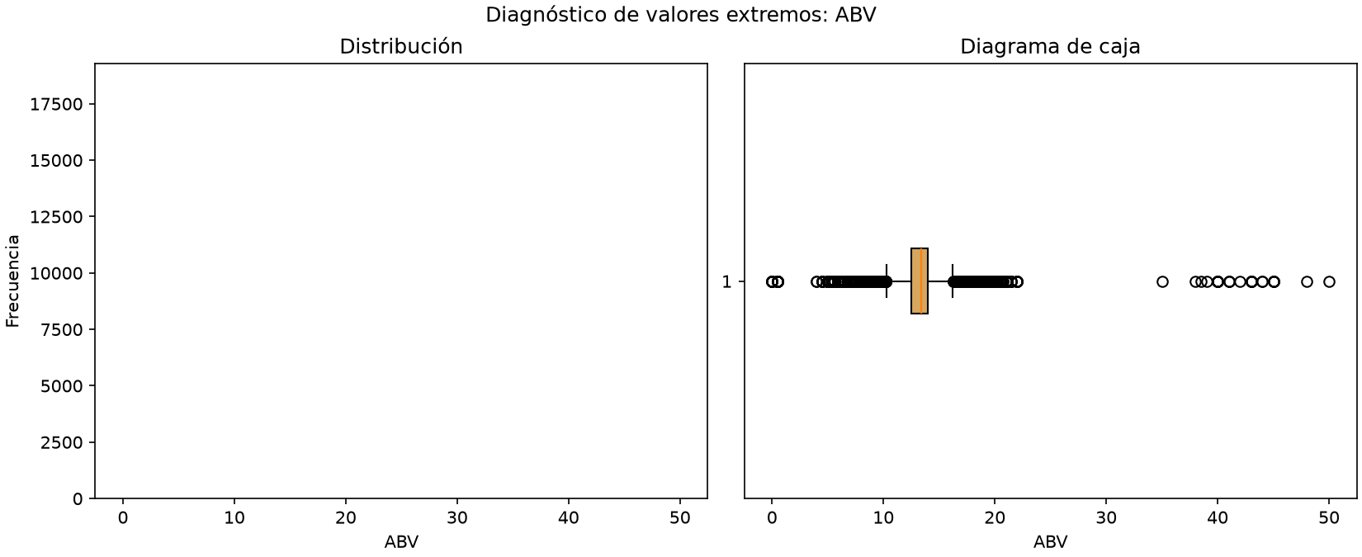
En ABV, un extremo es una pregunta, no una eliminación
Mediana: 13,4 %
La mitad central de vinos: 12,5–14,0 %
3.462 valores quedan fuera de los límites IQR (10,25–16,25 %).
Son casos para revisar; el método no determina por sí solo si un dato es erróneo.
Notes:
Duración sugerida: 65 segundos. Leer el boxplot como una forma de priorizar revisión, no como una regla automática. La mediana es 13,4 % y el rango intercuartílico va de 12,5 a 14,0 %. La regla 1,5 × IQR señala 3.462 valores; vinos dulces o estilos especiales pueden ser legítimamente más altos. No se eliminó ninguno.

Slide 7
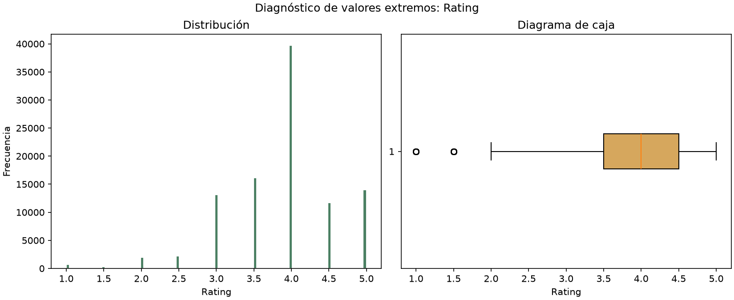
Las notas son exigentes: 9 valores, de 1 a 5
En la muestra:
• 100.000 ratings
• rango observado: 1–5
• 9 valores, en pasos de 0,5
• 0 puntuaciones fuera de rango
Una media basada en pocos ratings es menos estable. Popularidad no equivale a calidad.
Notes:
Duración sugerida: 55 segundos. La validación encontró que todas las observaciones de la muestra están entre 1 y 5 y son compatibles con incrementos de media estrella. La distribución resume las respuestas externas de esta muestra, no la calidad objetiva del vino. Las frecuencias por usuario y por vino están sesgadas; una media con pocos ratings tiene mayor incertidumbre.

Slide 8
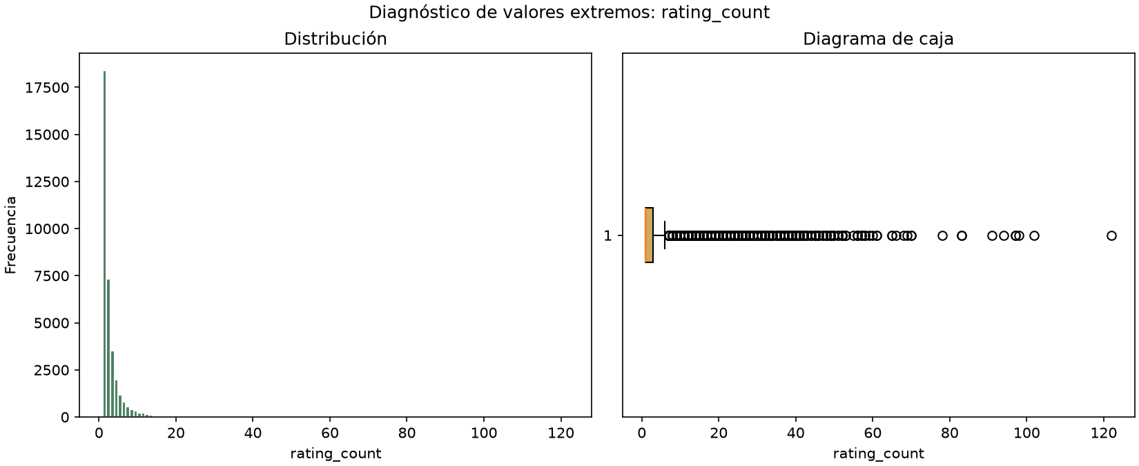
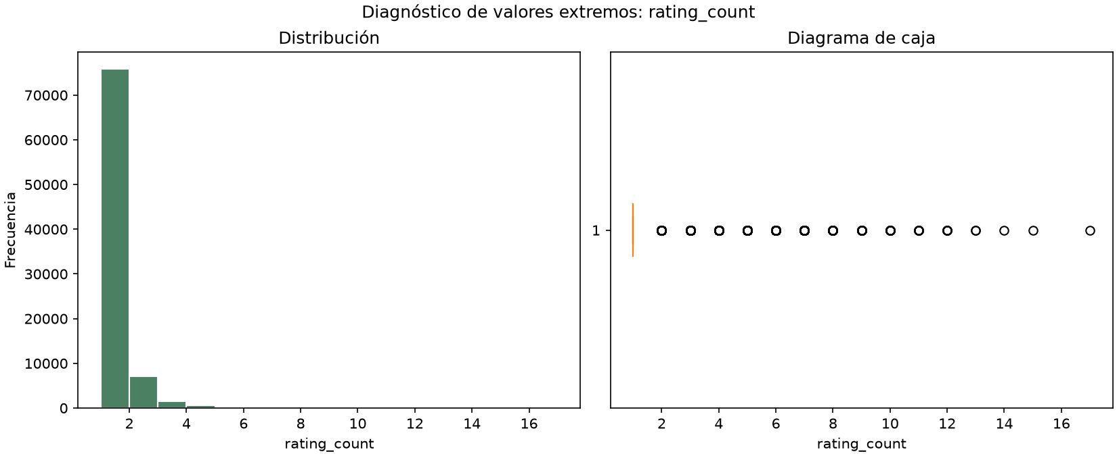
Las notas son exigentes: 9 valores, de 1 a 5
En la muestra:
• 100.000 ratings
• rango observado: 1–5
• 9 valores, en pasos de 0,5
• 0 puntuaciones fuera de rango
Una media basada en pocos ratings es menos estable. Popularidad no equivale a calidad.
Rating por Vinos
Notes:
Duración sugerida: 55 segundos. La validación encontró que todas las observaciones de la muestra están entre 1 y 5 y son compatibles con incrementos de media estrella. La distribución resume las respuestas externas de esta muestra, no la calidad objetiva del vino. Las frecuencias por usuario y por vino están sesgadas; una media con pocos ratings tiene mayor incertidumbre.

Slide 9
Las notas son exigentes: 9 valores, de 1 a 5
En la muestra:
• 100.000 ratings
• rango observado: 1–5
• 9 valores, en pasos de 0,5
• 0 puntuaciones fuera de rango
Una media basada en pocos ratings es menos estable. Popularidad no equivale a calidad.
Rating por Usuarios
Notes:
Duración sugerida: 55 segundos. La validación encontró que todas las observaciones de la muestra están entre 1 y 5 y son compatibles con incrementos de media estrella. La distribución resume las respuestas externas de esta muestra, no la calidad objetiva del vino. Las frecuencias por usuario y por vino están sesgadas; una media con pocos ratings tiene mayor incertidumbre.

Slide 10
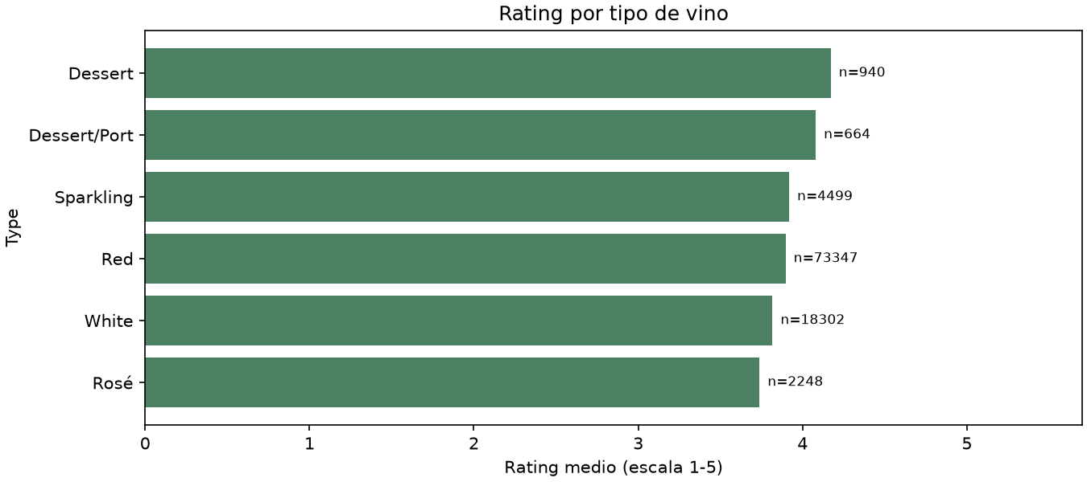
Las medias cambian; los tamaños de grupo también
País | Media | n
Francia | 3,93 | 18.842
Italia | 3,91 | 20.076
Estados Unidos | 3,97 | 13.263
Chile | 3,69 | 7.595
Las medianas se mantienen en 4,0 en casi todos los grupos. Las medias son descriptivas; no indican causalidad ni calidad intrínseca.
Notes:
Duración sugerida: 65 segundos. En los tipos, todas las medianas rondan 4 y las medias difieren de forma moderada. Los tamaños varían mucho: por ejemplo, los vinos Dessert tienen 940 ratings y media 4,17 frente a 73.347 ratings de Red con media 3,90. En la tabla por país, se muestra n junto a cada media. No interpretar las diferencias como calidad ni causalidad; la muestra y el estilo de puntuación pueden influir.

Slide 11
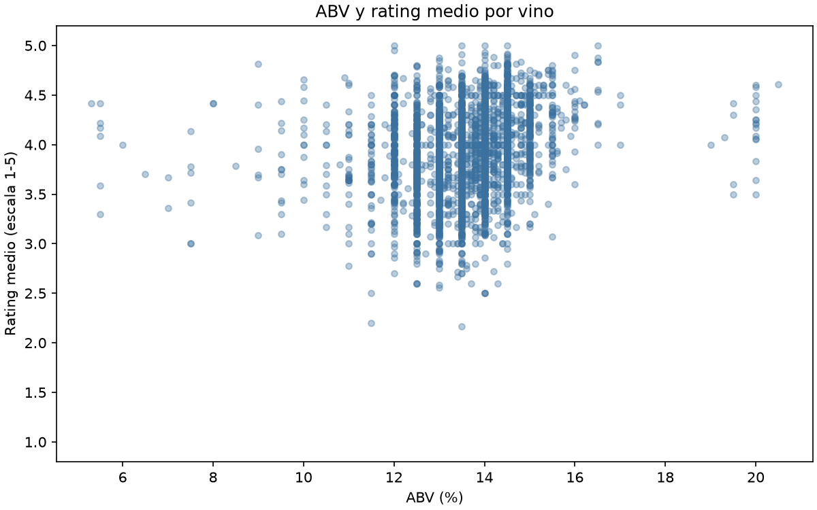
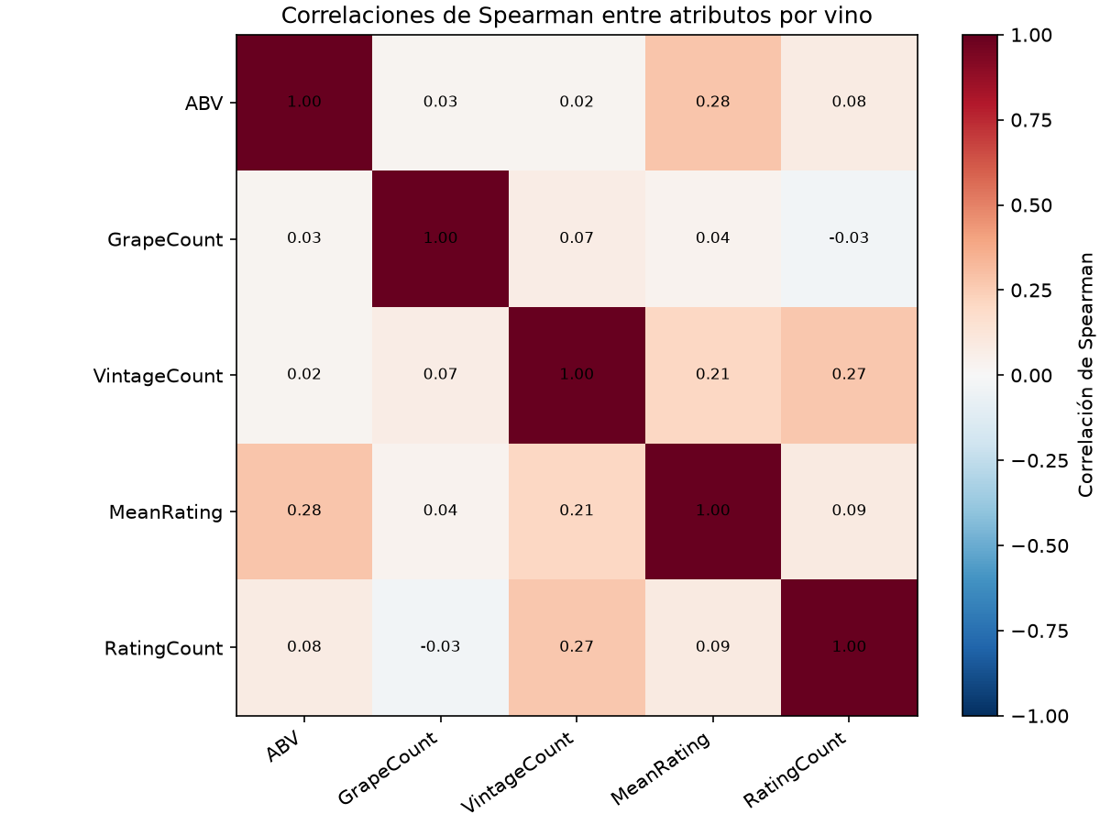
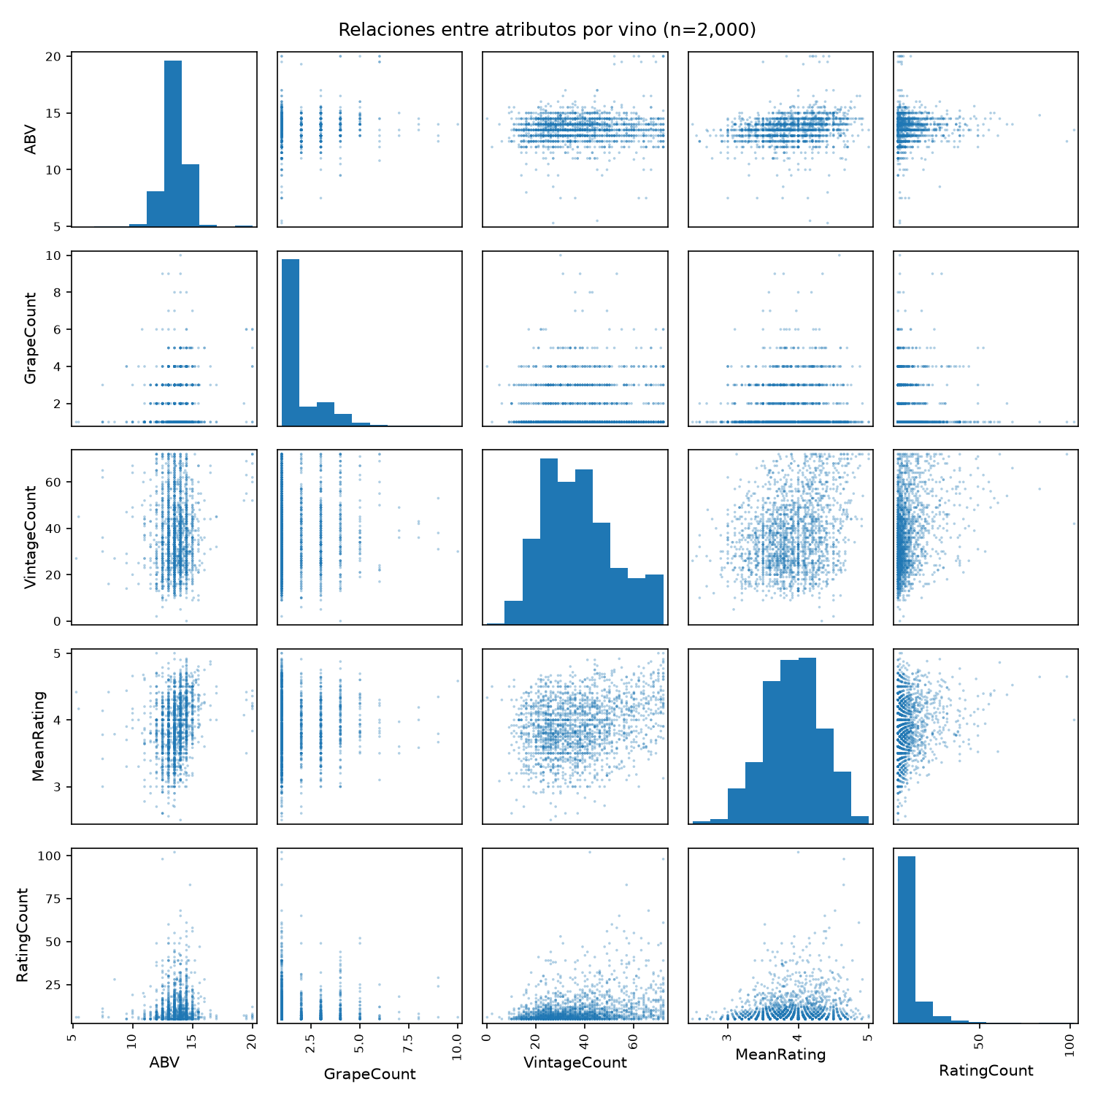
Hay asociaciones; no reglas automáticas de recomendación
Spearman por vino: ABV–rating medio ρ=0,28 · nº de añadas–rating ρ=0,21 · nº de añadas–nº de ratings ρ=0,27. n=4.746 vinos con al menos 5 ratings.
Notes:
Duración sugerida: 70 segundos. Cada fila de esta comparación representa un vino con al menos cinco ratings de la muestra. Spearman resume si dos variables tienden a subir juntas; no demuestra que una cause la otra. La asociación ABV-rating medio es 0,28; añadas-rating medio 0,21; añadas-número de ratings 0,27. Se excluyeron los IDs porque son etiquetas, no medidas. El heatmap y pairplot ayudan a ver patrones y dispersión, pero no controlan por usuarios repetidos.

Slide 12
De EDA a un plan de acción
1 Priorizar el enriquecimiento de Website y otros metadatos de procedencia.
2 Revisar manualmente ABV extremos y candidatos de duplicado; no fusionar ni borrar automáticamente.
3 Diseñar el siguiente análisis con ratings propios de MySumiller separados por fuente y métodos que consideren usuarios repetidos.
Antes de integrar X-Wines en un producto comercial, verificar sus condiciones de uso.
Notes:
Duración sugerida: 60 segundos. Cerrar con tres prioridades: enriquecer el atributo con más ausencias, revisar señales de calidad sin borrar extremos automáticamente y diseñar el siguiente experimento respetando las fuentes de valoraciones. No se calcula una prueba inferencial porque los usuarios aportan ratings repetidos; tampoco se debe extrapolar la muestra a todos los ratings. Verificar licencia antes de uso comercial. Agradecer y abrir preguntas.

Slide 13


